Slide 1
第10章 数据聚合与分组运算

Slide 2
了解
对数据集进行分组并对各组应用一个函数（无论是聚合还是转换），这是数据分析工作中的重要环节。在将数据集准备好之后，通常的任务就是计算分组统计或生成视表。pandas提供了一个灵活高效的groupby功能，它使你能以一种自然的方式对数据集进行切片、切块、摘要等操作。
关系型数据库和SQL（Structured Query Language，结构化查询语言）能够如此流行的原因之一就是其能够方便地对数据进行连接、过滤、转换和聚合。但是，像SQL这样的查询语言所能执行的分组运算的种类很有限。
在本章中将会看到，由于Python和pandas强大的表达能力，可以执行复杂得多的分组运算（利用任何可以接受pandas对象或NumPy数组的函数）

Slide 3
大纲
根据一个或多个键（可以是函数、数组或DataFrame列名）拆分pandas对象。
计算分组摘要统计，如计数、平均值、标准差，或用户自定义函数。
对DataFrame的列应用各种各样的函数。
应用组内转换或其他运算，如规格化、线性回归、排名或选取子集等。
计算透视表或交叉表。
执行分位数分析以及其他分组分析。
注意： 对时间数据的聚合（groupby的特殊用法之一）也称作重采样（resampling），本书将在第11章中单独对其进行讲解

Slide 4
GroupBy技术
Hadley Wickham（许多热门R语言包的作者）创造了一个用于表示分组运算的术语"split-apply-combine"（拆分－应用－合并），这个词很好地描述了整个过程。
分组运算的第一个阶段，pandas对象中的数据会根据提供的一个或多个键被拆分（split）为多组。拆分操作是在对象的特定轴上执行的。例如，DataFrame可以在其行（axis=0）或列（axis=1）上进行分组。
然后，将一个函数应用（apply）到各个分组并产生一个新值。
最后，所有这些函数的执行结果会被合并（combine）到最终的结果对象中。结果对象的形式一般取决于数据上所执行的操作。
图10-1大致说明了一个简单的分组聚合过程。

Slide 5
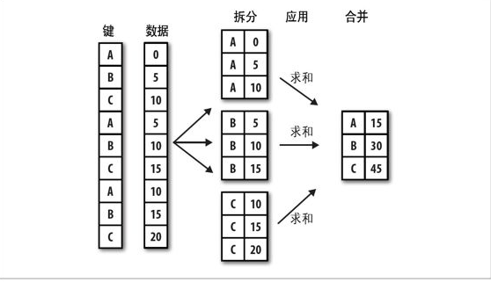
分组聚合演示图

Slide 6
分组键的形式分类
分组键可以有多种形式，且类型不必相同：
列表或数组，其长度与待分组的轴一样。
表示DataFrame某个列名的值。
字典或Series，给出待分组轴上的值与分组名之间的对应关系。
函数，用于处理轴索引或索引中的各个标签。
注意，后三种都只是快捷方式而已，其最终目的仍然是产生一组用于拆分对象的值。

Slide 7
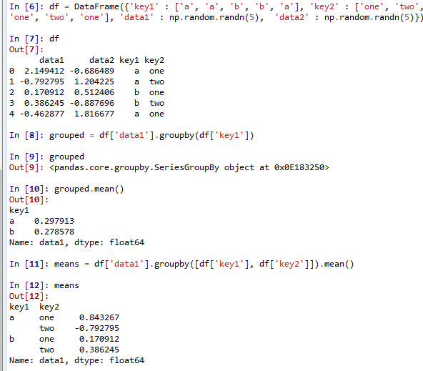
举例
一次传入多个数组
通过两个键对数据分组得到一个层次化索引（由唯一的键对组成）
分组键可以是任何长度适当的数组
可将列名（字符串、数字或其他python对象）用作分组键。

Slide 8
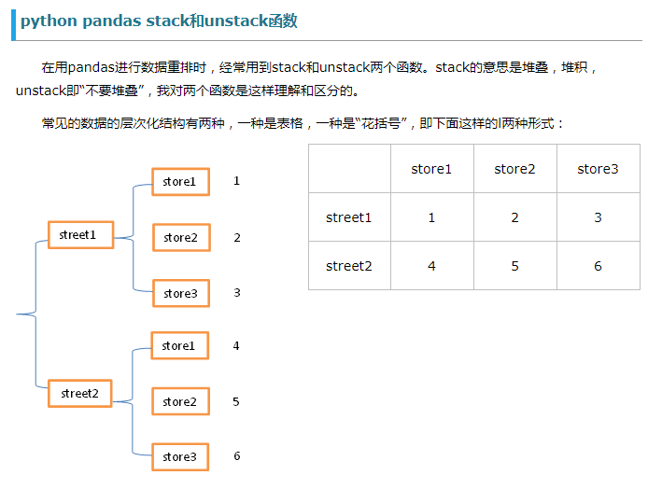
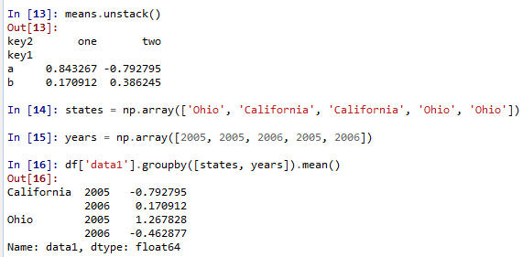
举例（cont.）

Slide 9
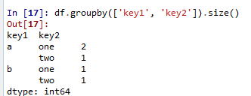
麻烦列（非数值列）
GroupBy的size方法，返回一个含有分组大小的Series
警告： 分组键中的任何缺失值都会被排除在结果之外。

Slide 10
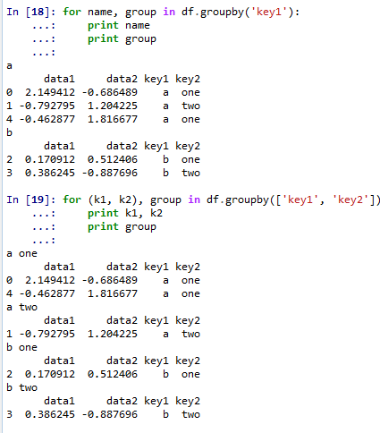
对分组进行迭代
GroupBy对象支持迭代，可以产生一组二元元组（由分组名和数据块组成）
对于多重键，元组的第一个元素将会是由键值组成的元组

Slide 11
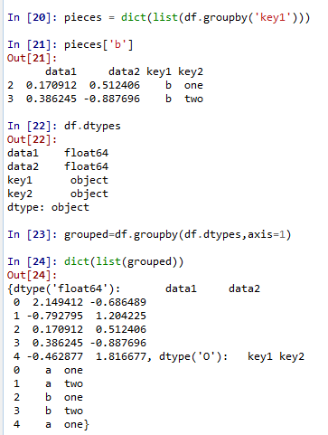
对分组进行迭代（cont.）
将数据片段做出一个字典
groupby默认是在axis=0上进行分组

Slide 12
选取一个或一组列
语法糖（Syntactic sugar），也译为糖衣语法，是由英国计算机科学家彼得·约翰·兰达（Peter J. Landin）发明的一个术语，指计算机语言中添加的某种语法，这种语法对语言的功能并没有影响，但是更方便程序员使用。通常来说使用语法糖能够增加程序的可读性，从而减少程序代码出错的机会。
在不改变所在位置的语法结构的前提下，实现了运行时等价。
例：
便捷写法
for(var i=0;i<5;i++) ... } | var i=0; while(i<5){ … i++; }

Slide 13
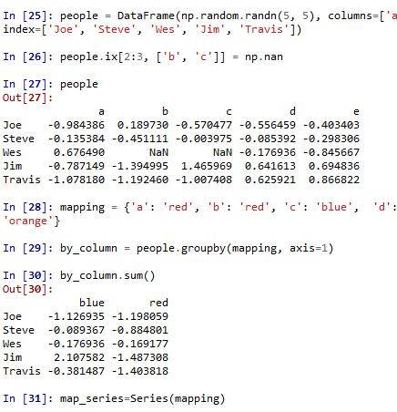
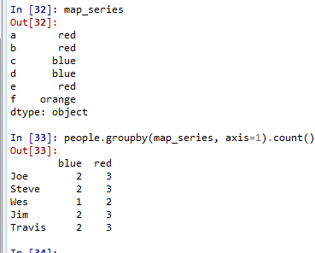
通过字典或Series进行分组
其他分组形式
根据分组关系，计算列的总计
如果用Series作为分组键，则pandas会检查Series以确保其索引跟分组轴是对齐的
注意：字典中多出的分组键直接忽略掉（P280 最后一行’f’：orange）

Slide 14
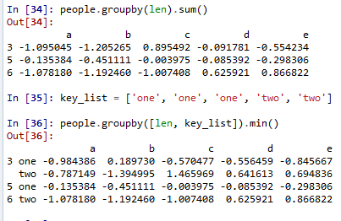
通过函数进行分组
相较于字典或Series，Python函数在定义分组映射关系时可以更有创意且更为抽象。
任何被当做分组键的函数都会在各个索引值上被调用一次，其返回值就会被用作分组名称。具体点说，以上一小节的示例DataFrame为例，其索引值为人的名字。假设希望根据人名的长度进行分组。
可将函数跟数组、列表、字典、Series混合使用，因为任何东西最终都会被转换为数组
分层索引

Slide 15
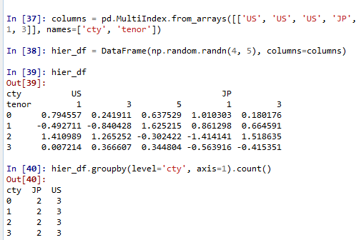
根据索引级别分组
层次化索引数据集最方便的地方就在于它能够根据索引级别进行聚合。要实现该目的，通过level关键字传入级别编号或名称即可

Slide 16
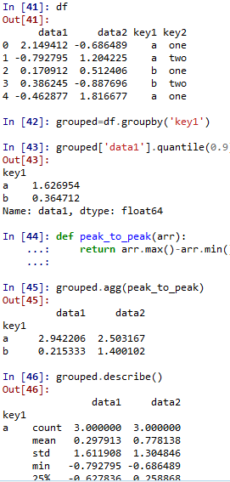
数据聚合
指的是任何能够从数组产生标量值的数据转换过程
mean、count、min以及sum等
quantile可以计算Series或DataFrame列的样本分位数
如果传入的百分位上没有值，则quantile会进行线性插值
实际上，GroupBy会高效地对Series进行切片，然后对各片调用piece.quantile(0.9)，最后将这些结果组装成最终结果
注意，有些方法（如describe）也是可以用在这里的，即使严格来讲，它们并非聚合运算

Slide 17
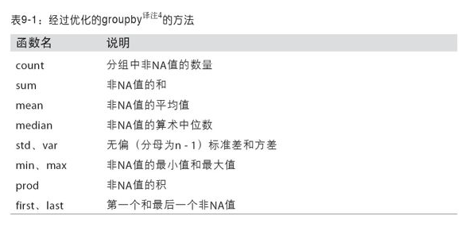
经过优化的groupby的方法
注意：自定义聚合函数要比表9-1中那些经过优化的函数慢很多。这是因为在构造中间分组数据块时存在非常大的开销（函数调用、数据重排等）

Slide 18
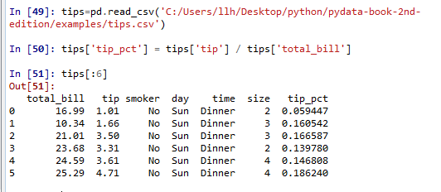
实例：餐馆小费

Slide 19
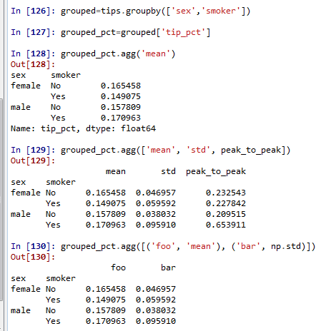
面向列的多函数应用
对不同的列使用不同的聚合函数，或一次应用多个函数
计算统计信息
可以定义一组应用于全部列的函数，或不同的列应用不同的函数
DataFrame拥有层次化的列，这相当于分别对各列进行聚合，然后用concat将结果组装到一起（列名用作keys参数）

Slide 20
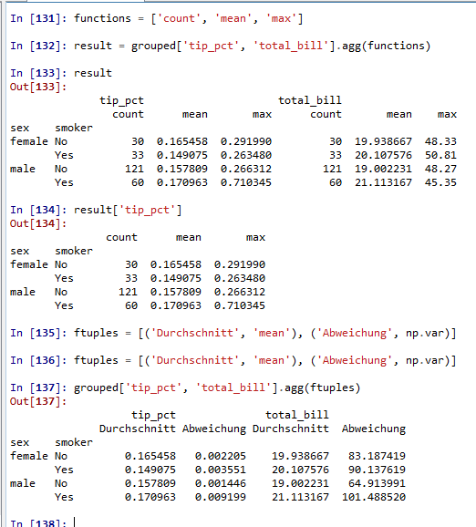
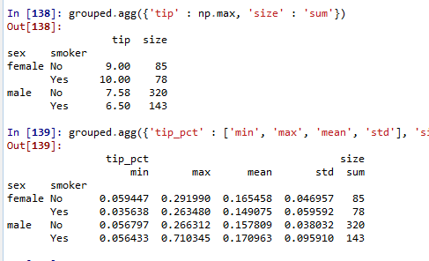
面向列的多函数应用（cont.）
可以传入带有自定义名称的元组列表
对不同的列使用不同的函数
向agg传入一个从列名映射到函数的字典

Slide 21
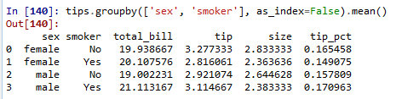
以“无索引”的形式返回聚合数据
到目前为止，所有示例中的聚合数据都有由唯一的分组键组成的索引（可能还是层次化的）。由于并不总是需要如此，所以可以向groupby传入as_index=False以禁用分组键作为索引的功能

Slide 22
分组级运算和转换
聚合只不过是分组运算的其中一种而已。它是数据转换的一个特例，也就是说，它接受能够将一维数组简化为标量值的函数。
在本节中，将介绍transform和apply方法，它们能够执行更多其他的分组运算
想要为一个DataFrame添加一个用于存放各索引分组平均值的列
一个办法是先聚合再合并

Slide 23
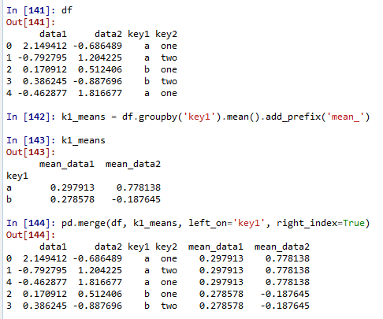
两种方法对比

Slide 24
apply：一般性的“拆分－应用－合并”
跟aggregate一样，transform也是一个有着严格条件的特殊函数：传入的函数只能产生两种结果，要么产生一个可以广播的标量值（如np.mean），要么产生一个相同大小的结果数组。
最一般化的groupby方法是apply。如图10-2所示，apply会将待处理的对象拆分成多个片段，然后对各片段调用传入的函数，最后尝试将各片段组合到一起。

Slide 25
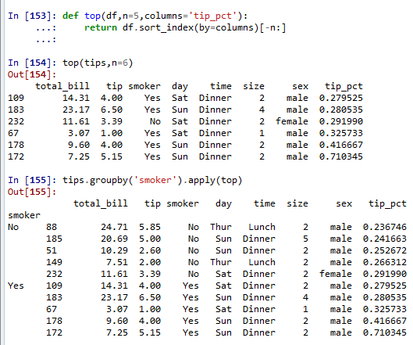
小费的例子
需求：假设想要根据分组选出最高的5个tip_pct值。
首先，编写一个选取指定列具有最大值的行的函数。
在指定列找出最大值，然后把这个值所在的行选出
接下来，对smoker分组并用该函数调用apply
top函数在DataFrame的各个片段上调用，然后结果由pandas.concat组装到一起，并以分组名称进行了标记。于是，最终结果就有了一个层次化索引，其内层索引值来自原DataFrame

Slide 26
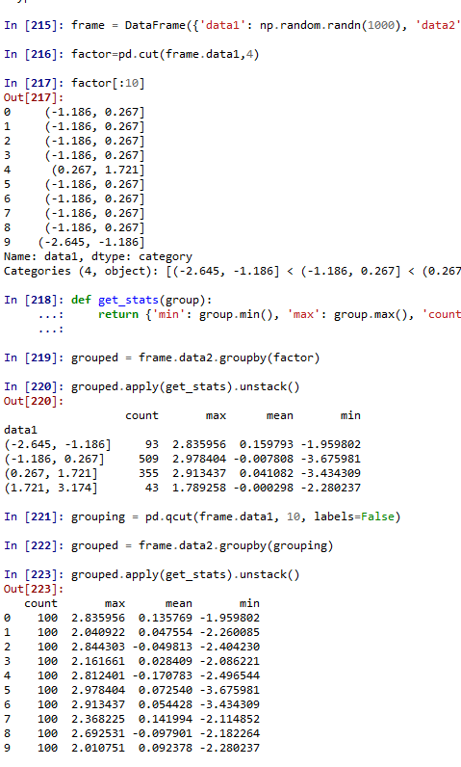
分位数和桶分析
曾在第7章中讲过，pandas有一些能根据指定面元或样本分位数将数据拆分成多块的工具（比如cut和qcut）。
将这些函数跟groupby结合起来，就能非常轻松地实现对数据集的桶（bucket）或分位数（quantile）分析了。
以简单的随机数据集为例，利用cut将其装入长度相等的桶中
Notes:
1-2,3-4

Slide 27
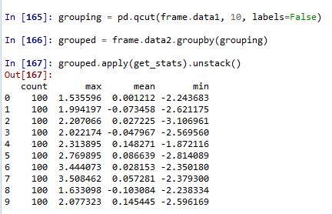
分位数和桶分析（cont.)
这些都是长度相等的桶。要根据样本分位数得到大小相等的桶，使用qcut即可
传入labels=Fales即可只获取分位数的编号

Slide 28
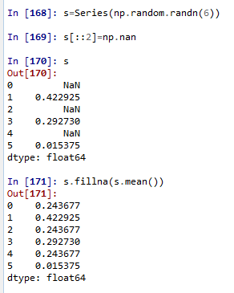
示例：用特定于分组的值填充缺失值
对于缺失数据的清理工作，有时会用dropna将其滤除，而有时则可能会希望用一个固定值或由数据集本身所衍生出来的值去填充NA值。这时就得使用fillna这个工具了。
在这个例子中，用平均值去填充NA值

Slide 29
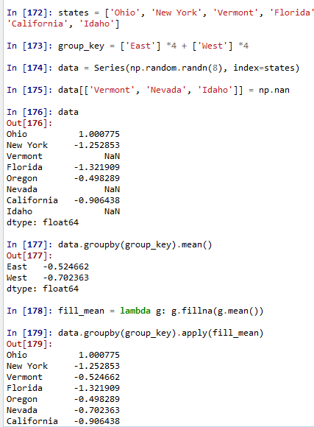
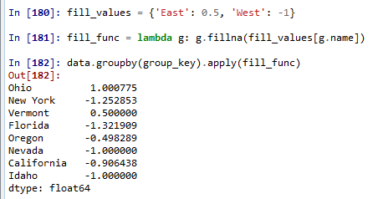
需要对不同的分组填充不同的值
只需将数据分组，并使用apply和一个能够对各数据块调用fillna的函数即可
用分组平均值去填充NA值
用预定义各组的填充值

Slide 30
示例：随机采样和排列
假设想要从一个大数据集中随机抽取样本以进行蒙特卡罗模拟（Monte Carlo simulation）或其他分析工作。
蒙特卡罗（Monte Carlo）方法，又称随机抽样或统计试验方法，属于计算数学的一个分支。传统的经验方法由于不能逼近真实的物理过程，很难得到满意的结果，而蒙特卡罗方法由于能够真实地模拟实际物理过程，故解决问题与实际非常符合，可以得到很圆满的结果。这也是以概率和统计理论方法为基础的一种计算方法，是使用随机数（或更常见的伪随机数）来解决很多计算问题的方法。将所求解的问题同一定的概率模型相联系，用电子计算机实现统计模拟或抽样，以获得问题的近似解。
为象征性地表明这一方法的概率统计特征，故借用赌城蒙特卡罗命名。
“抽取”的方式有很多，其中一些的效率会比其他的高很多。
一个办法是，选取np.random.permutation(N)的前K个元素，其中N为完整数据的大小，K为期望的样本大小。

Slide 31
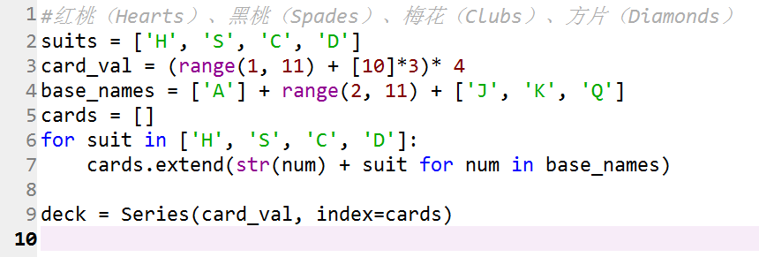
构造一副英语型扑克牌的一个方式
现在有了一个长度为52的Series，其索引为牌名，值则是21点或其他游戏中用于计分的点数（为了简单起见，我当A的点数为1）产生一个长度为52的Series

Slide 32
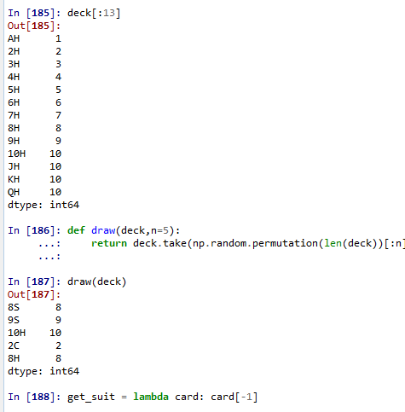
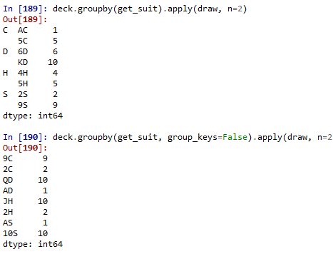

Slide 33
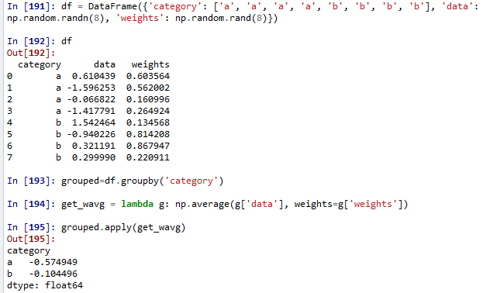
示例：分组加权平均数和相关系数
根据groupby的“拆分－应用－合并”范式，DataFrame的列与列之间或两个Series之间的运算（比如分组加权平均）成为一种标准作业
加权平均数

Slide 34
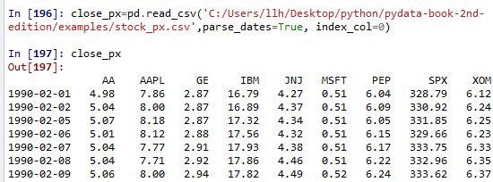
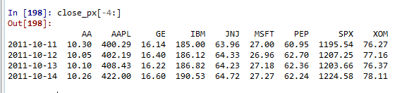
Yahoo！Finance的数据集
计算一个由日收益率（通过百分数变化计算）与SPX之间的年度相关系数组成的DataFrame
计算列于列之间的相关系数

Slide 35
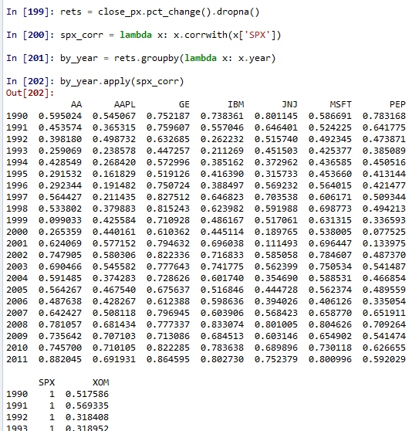
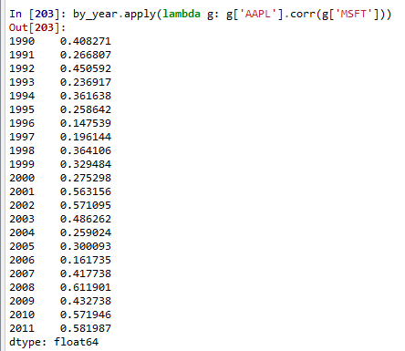

Slide 36
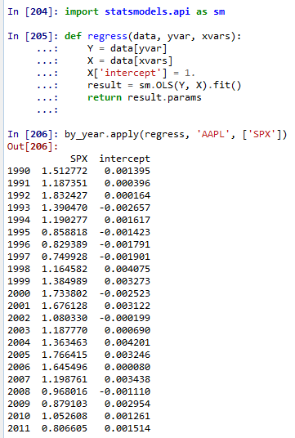
示例：面向分组的线性回归
定义regress函数（利用statsmodels库）对各数据块执行普通最小二乘法（Ordinary Least Squares，OLS）回归
按年计算AAPL对SPX收益率的线性回归

Slide 37
透视表和交表
透视表（pivot table）是各种电子表格程序和其他数据分析软件中一种常见的数据汇总工具。
它根据一个或多个键对数据进行聚合，并根据行和列上的分组键将数据分配到各个矩形区域中。
在Python和pandas中，可以通过本章所介绍的groupby功能以及（能够利用层次化索引的）重塑运算制作透视表。
DataFrame有一个pivot_table方法，此外还有一个顶级的pandas.pivot_table函数。除能为groupby提供便利之外，pivot_table还可以添加分项小计（也叫做margins）。

Slide 38
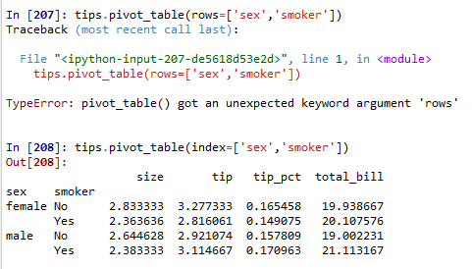
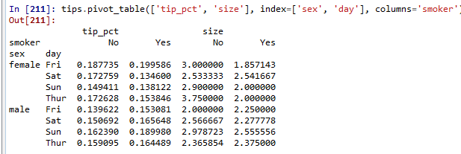
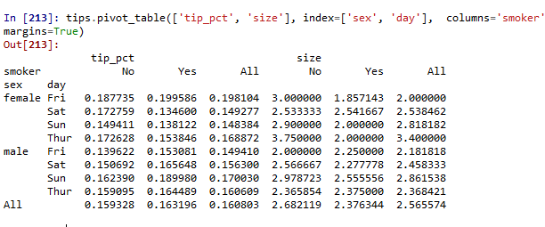
根据sex和smoker计算分组平均数（pivot_table的默认聚合类型），并将sex和smoker放到行上
传入margins=True添加分项小计
All为平均数，不单独考虑烟民与非烟民

Slide 39
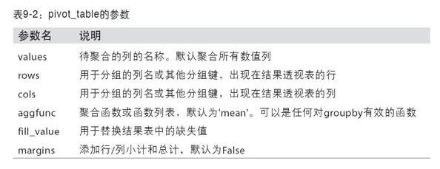
pivot_table的参数
注意：下表中的参数名可能不同版本已经发生变化

Slide 40
交叉表：crosstab
交叉表（cross-tabulation，简称crosstab）是一种用于计算分组频率的特殊透视表
例子见教材page 301

Slide 41
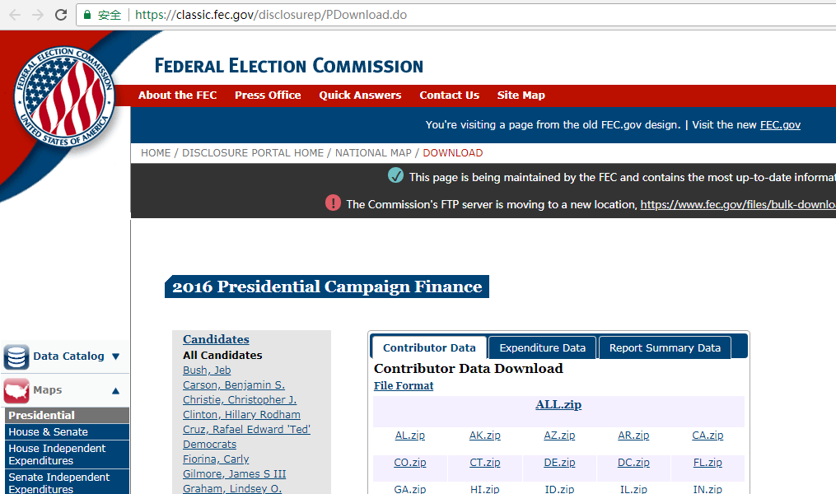
示例：2012联邦选举委员会数据库
背景：
美国联邦选举委员会发布了有关政治竞选赞助方面的数据。其中包括赞助者的姓名、职业、雇主、地址以及出资额等信息。我们对2012年美国总统大选的数据集比较感兴趣（http://www.fec.gov/disclosurep/PDownload.do）。
到编写本书时为止（2012年6月），涵盖全美各州的完整数据集是一个150MB的CSV文件（P00000001-ALL.csv）
209M

